Slide 1
Kindergarten Round-up Parent/Student Presentation Presentación de Padres y Estudiantes
FCS Transportation Department Departamento de Transporte de FCS
Chattahoochee Elementary School Escuela Primaria Chattahoochee
Little Mill Middle District Distrito medio de Little Mill

Slide 2
Welcome!
Gretchen Higgins
One East Community
District Supervisor
Jim Clarke
One East Community
Team Leader
Keep 100% of our students safe 100% of the time.
Mantener el 100% de todos los estudiantes
seguros el 100% del tiempo.

Slide 3
Always arrive at the bus stop 5 minutes before the bus arrival time. Llegue siempre a la parada de autobús 5 minutos antes de la hora de llegada del autobús.
Morning Safety at the Bus Stop
Seguridad matutina en la parada de autobús
Stand in an orderly line 12 feet away from where the bus stops.
Párese en una línea ordenada a 12 pies de distancia de donde se detiene el autobús.
Do not approach the bus until the driver has checked traffic and given the signal to board.
No se acerque al autobús hasta que el conductor haya verificado el tráfico y haya dado la señal para abordar.
Look both ways before approaching the bus.
Mire a ambos lados antes de acercarse al autobús.
If you are running late, ask someone in your home to give you a ride to school.
Si llega tarde, pídale a alguien en su casa que lo lleve a la escuela.
Do not ever cross the street in front of the bus without waiting for the driver’s signal.
Nunca cruce la calle por delante del autobús sin esperar la señal del conductor.
Never cross the street behind the bus.
Nunca cruces la calle detrás del autobús.
Even on cold or rainy days, be out of the car and at the bus stop waiting for the bus.
Incluso en días fríos o lluviosos, esté fuera del automóvil y en la parada de autobús esperando el autobús.
Follow the 2-finger sweep crossing procedure taught by the driver.
Siga el procedimiento de cruce de barrido de 2 dedos enseñado por el conductor.
Never chase a bus or go to a stop different than that which you are assigned.
Nunca persiga un autobús o vaya a una parada diferente a la que se le ha asignado.

Slide 4
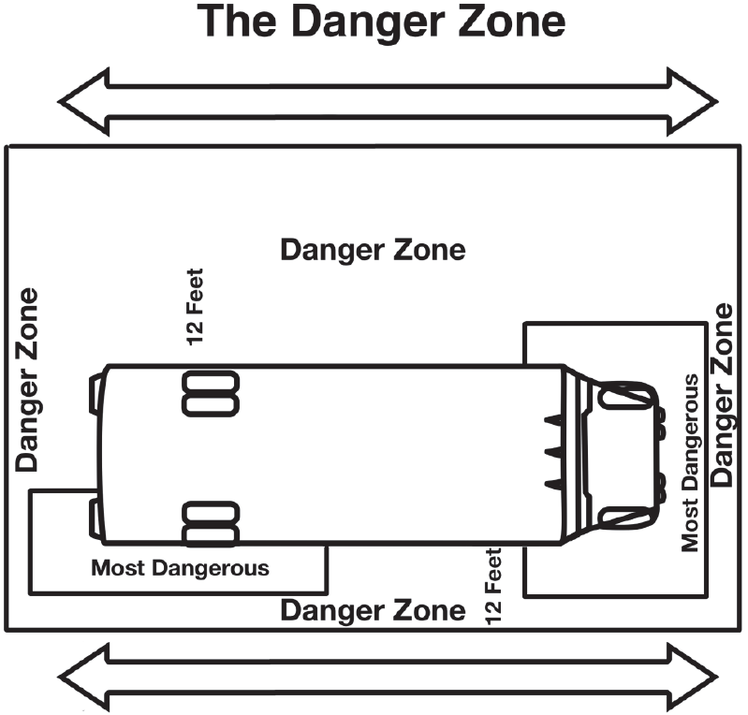
Always Stay Out of the Danger Zone! Manténgase siempre fuera de la zona de peligro

Slide 5
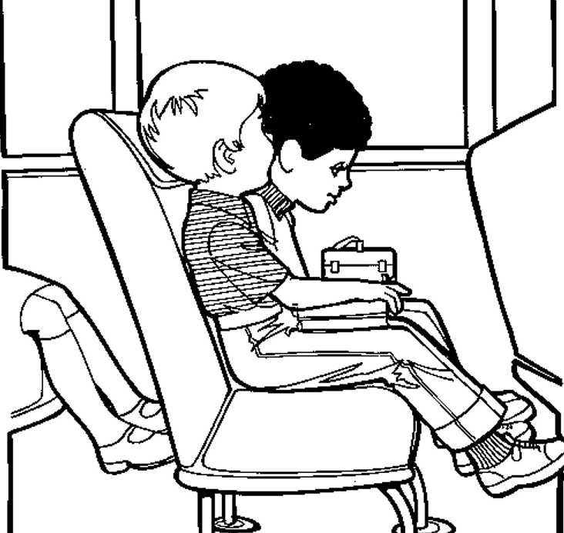
Safe Bus Riding Habits Hábitos seguros para viajar en autobús
Keep the aisle clear.
Mantenga el pasillo despejado.
Stay seated on the bus.
Permanecer sentado en el autobús

Slide 6
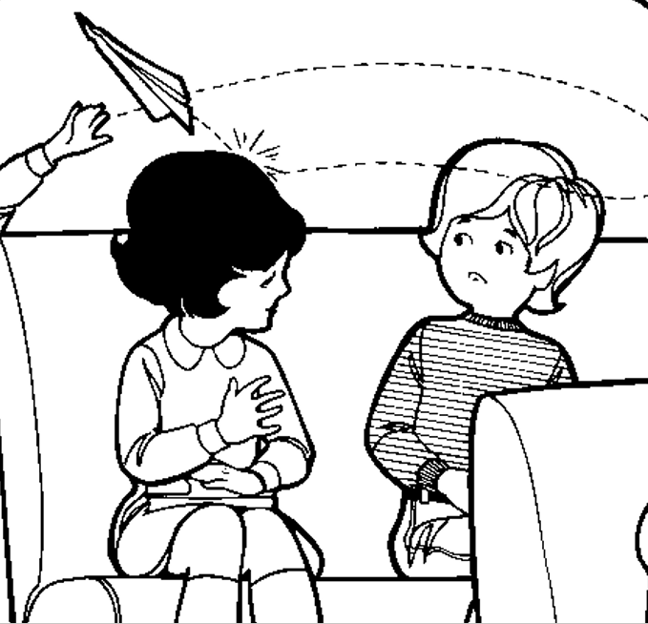
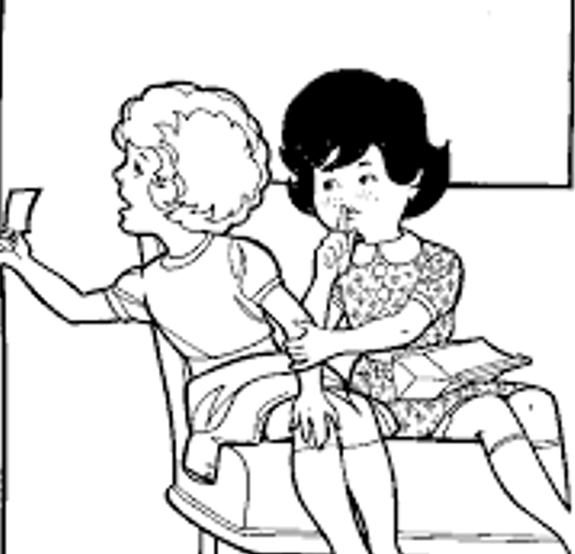
Safe Bus Riding Habits Hábitos seguros para viajar en autobús
Don’t throw things on the bus.
No tires cosas en el autobús.
Speak quietly with friends.
Hablar en voz baja con amigos

Slide 7
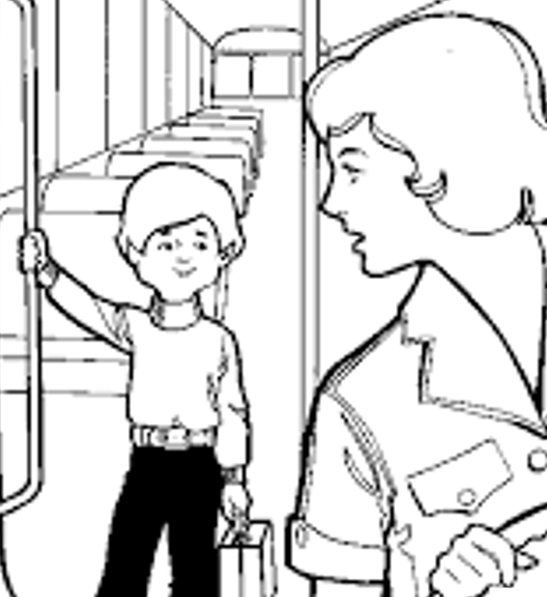
Safe Bus Riding Habits Hábitos seguros para viajar en autobús
Stop to show the driver a SOAR Safety Badge before getting off the bus.
Deténgase para mostrarle al conductor una insignia de seguridad SOAR antes de bajarse del autobús.
Wait until the driver to calls you to get off the bus using 1 or 2.
Espera a que el conductor te llame para bajarte del bus usando 1 o 2.
1 means you are a crosser and live on the left side of the bus.
1 significa que usted cruza y vive en el lado izquierdo del autobús.
2 means you are door-side and live on the right side of the bus.
2 significa que está del lado de la puerta y vive en el lado derecho del autobús.

Slide 8
Student Release Pass Pase de liberación para estudiantes
Receiving Students at the Bus Stop
Recepción de estudiantes en la parada de autobús
The pass must be present at the stop to receive your student from the bus.
El pase debe estar presente en la parada para recibir a su estudiante del autobús.
Up to parents to share this with family and friends who are allowed to receive your student at the stop.
Depende de los padres compartir esto con familiares y amigos que pueden recibir a su estudiante en la parada.
Can be printed or as a screenshot to show the driver from your phone.
Se puede imprimir o como captura de pantalla para mostrar el controlador desde su teléfono
ALWAYS have this with you at the bus stop. If there is a sub driver you will be asked to show a Student Release Pass to receive your student.
SIEMPRE tenga esto con usted en la parada de autobús. Si hay un subconductor, se le pedirá que muestre un pase de liberación de estudiante para recibir a su estudiante.
Always have phone numbers updated in Parent Portal.
Siempre tenga los números de teléfono actualizados en el Portal de Padres.

Slide 9
SOAR Safety Badges / Transportation Tags Insignias de seguridad SOAR / Etiquetas de transporte
Receiving Students at the Bus Stop
Recepción de estudiantes en la parada de autobús
RED: Kindergarten-2nd grade.
Must be met at the stop by a parent or other adult in possession of a Student Release Pass.
Debe ser recibido en la parada por un padre u otro adulto en posesión de un pase de salida para estudiantes.
Changes can be made by email, but Student Release Pass must be present until the sleeve is changed.
Los cambios se pueden realizar por correo electrónico, pero el Pase de liberación del estudiante debe estar presente hasta que se cambie la funda.
Will not be released with a Green tagged student.
No se liberará con un estudiante con etiqueta verde.
YELLOW: Kindergarten-2nd grade
Only students with older siblings in the household that attend the same school can be tagged yellow.
Solo los estudiantes con hermanos mayores en el hogar que asisten a la misma escuela pueden ser etiquetados en amarillo
If the older sibling is not on the bus, a yellow-tagged student is treated like a red tag and must be met with someone in possession of a Student Release Pass.
Si el hermano mayor no está en el autobús, un estudiante con etiqueta amarilla es tratado como una etiqueta roja y debe encontrarse con alguien en posesión de un pase de salida para estudiantes.
GREEN: 3rd-5th grade.
May walk home alone and may escort their younger sibling(s) home.
Puede caminar solo a casa y puede acompañar a su(s) hermano(s) menor(es) a casa.
Students who have removed their tags will/may be returned to the school regardless of tag color.

Slide 10
AM and PM stops don’t have to be the same, but they are consistent 5-days a week. Always board from your assigned stop in the morning. Las paradas de AM y PM no tienen que ser las mismas, pero son consistentes los 5 días de la semana. Embarque siempre desde su parada asignada por la mañana.
The School Bus and Childcare Facilities/Homes.
El autobús escolar y las instalaciones/hogares de cuidado infantil.
Go to the Forsyth County Schools website
Go to “Transportation” then scroll down for “Transportation Request Forms”
Ir al sitio web de las Escuelas del Condado de Forsyth Vaya a "Transporte" y luego desplácese
hacia abajo para "Formularios de solicitud de transporte“
On the next page, you can complete the form you need for Joint Custody or Childcare.
Make sure you click “submit” after filling it out online.
En la página siguiente, puede completar el formulario que necesita para Custodia compartida o cuidado de niños. Asegúrese de hacer clic en "enviar" después de completarlo en línea.
NOTE:
Not all facilities are serviced by the school bus. Check first.
No todas las instalaciones son atendidas por el autobús escolar. comprobar primero
Changing your student’s stop to a childcare facility forfeits your home stop.
Cambiar la parada de su estudiante a un centro de cuidado infantil pierde su parada de casa.
Allow 3-days to process transportation changes.
Espere 3 días para procesar los cambios de transporte

Slide 11
Often asked questions
Preguntas frecuentes
I planned on driving the first few days and then starting the school bus.
This is fine, We do recommend, however, that students ride from day one. School buses are 30 times safer than the family car and it gets your student into their routine.
Planeé conducir los primeros días y luego arrancar el autobús escolar.
Esto está bien. Sin embargo, recomendamos que los estudiantes viajen desde el primer día. Los autobuses escolares son 30 veces más seguros que el automóvil familiar y hacen que su estudiante se adapte a su rutina.
How will my student know how to get to their classroom from the bus in the morning?
School staff will be in the bus lane and hallways to help your student to class.
¿Cómo sabrá mi estudiante cómo llegar a su salón de clases desde el autobús en la mañana?
El personal de la escuela estará en el carril del autobús y en los pasillos para ayudar a su estudiante a llegar a clase.

Slide 12
Often asked questions
Preguntas frecuentes
How will my student know which bus to board in the afternoon?
Each class will be walked out to their bus. The bus driver will be putting a tag on your student’s bookbag today. This tag will be in a red sleeve and will have the student ID Number, route number and bus stop location to ensure that whoever is driving your student home, knows where their bus stop is located.
¿Cómo sabrá mi estudiante qué autobús abordar en la tarde?
Cada clase será caminada hacia su autobús. El conductor del autobús pondrá una etiqueta en la mochila de su estudiante hoy. Esta etiqueta estará en una manga roja y tendrá el número de identificación del estudiante, el número de ruta y la ubicación de la parada de autobús para garantizar que quienquiera que lleve a su hijo a casa sepa dónde se encuentra su parada de autobús.
Will you let my kindergarten student off at his designated stop if I am not there?
The safety of your student is our first concern. If we arrive at your student’s stop and nobody is there with the Student Release Pass to receive your student, the driver will contact dispatch who will your school know your child is being returned.
¿Dejarán a mi estudiante de jardín de infantes en su parada designada si no estoy allí?
La seguridad de su estudiante es nuestra primera preocupación. Si llegamos a la parada de su estudiante y no hay nadie allí con el Pase de Entrega del Estudiante para recibir a su estudiante, el conductor se comunicará con el despacho, quien le informará a su escuela que su hijo está siendo devuelto.

Slide 13
Often asked questions
Preguntas frecuentes
Can my kindergarten student sit with their older sibling?
Each student is given an assigned bus seat. Drivers put KK in the front, then 1st grade, 2nd grade, etc. Yes, we can honor your requests for siblings to sit together, but the seat will be in the youngest grade area. For example, if you want a KK student to sit with your fifth-grade student, they will be assigned a seat in the KK area.
¿Puede mi estudiante de kindergarten sentarse con su hermano mayor?
A cada estudiante se le asigna un asiento en el autobús. Los conductores colocan a KK en el frente, luego a los de primer grado, segundo grado, etc. Sí, podemos cumplir con sus solicitudes de que los hermanos se sienten juntos, pero el asiento estará en el área de grado más joven. Por ejemplo, si desea que un estudiante de KK se siente con su estudiante de quinto grado, se le asignará un asiento en el área de KK.
Who do I call if I have a question about the bus ride?
The Transportation page under Student Services on your school’s FCS website has the supervisor’s contact information. However, if you have not yet brought your question to the bus driver, that is your first step. (See the next question)
¿A quién llamo si tengo una pregunta sobre el viaje en autobús?
La página de Transporte bajo Servicios Estudiantiles en el sitio web de FCS de su escuela tiene la información de contacto del supervisor. Sin embargo, si aún no ha llevado su pregunta al conductor del autobús, ese es su primer paso. (Ver la siguiente pregunta)

Slide 14
Often asked questions
Preguntas frecuentes
How do I communication with the bus driver?
Each driver generally services three routes in the morning and afternoon. In order to maintain our route schedules, it is best to hand the driver a note with a time and phone number to reach you. Your driver can call you after routes.
¿Cómo me comunico con el conductor del autobús?
Cada conductor generalmente da servicio a tres rutas por la mañana y por la tarde. Para mantener los horarios de nuestras rutas, lo mejor es entregarle al conductor una nota con la hora y el número de teléfono para comunicarse con usted. Su conductor puede llamarlo después de las rutas.

Slide 15
We are excited to be a part of your child’s learning day and want you to know that we value the opportunity to transport your child to and from school every day. We look forward to the relationship we will build with you and your child.
Estamos emocionados de ser parte del día de aprendizaje de su hijo y queremos que sepa que valoramos la oportunidad de transportar a su hijo hacia y desde la escuela todos los días. Esperamos con interés la relación que construiremos con usted y su hijo.

